Slide 1


사용자 맞춤 음원 멀티 플랫폼
˹PDf˼
Notes:
안녕하세요, 사용자 맞춤 음원 멀티 플랫폼을 주제로 한 PDF 팀장 이예지 입니다.

Slide 2

˹Professional Data-base Family˼
이예지
이나래
진이든
Notes:
먼저 팀 소개 입니다. 저희 PDF는 Professional Data-base Family라는 의미를 가지고 있습니다. 저 팀장 이예지와 팀원 이나래 진이든으로 구성되어 있습니다.

Slide 3
Index
프로젝트 주제 설명
개념적 설계 결과
논리적 설계 결과
4. 물리적 설계 결과
5. 시연
6. 소감
7. QnA

Slide 4

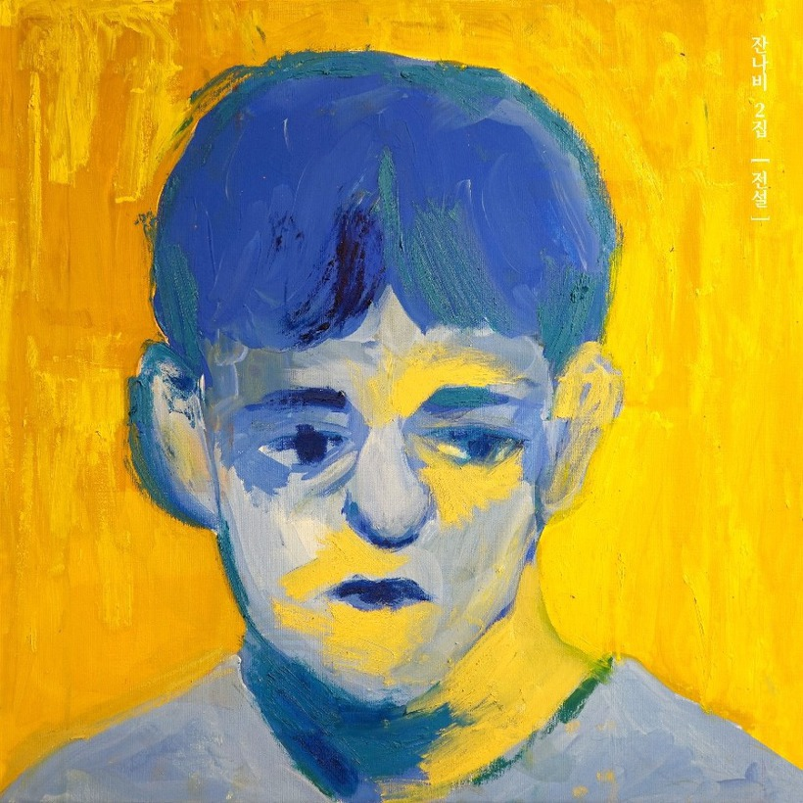
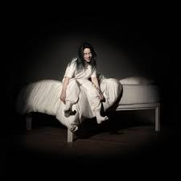
1. 프로젝트 주제 설명
Notes:
발표를 시작하기 앞서 최근 음원 차트에 있는 앨범 사진을 가져와 보았습니다. 혹시 여러분은 노래를 자주 들으시나요?

Slide 5
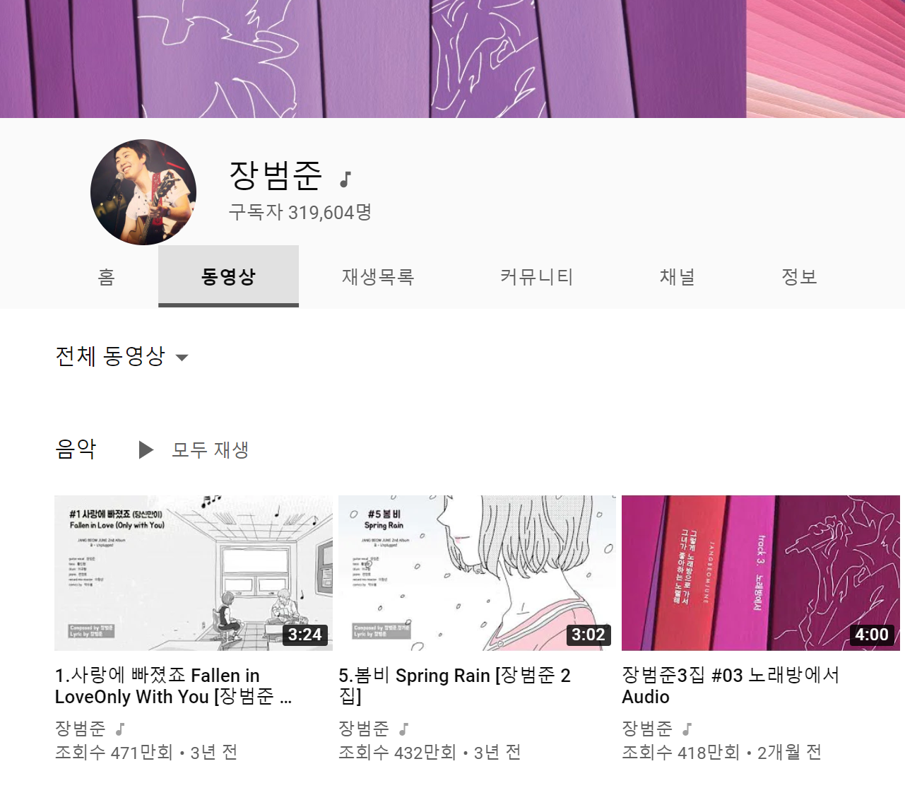
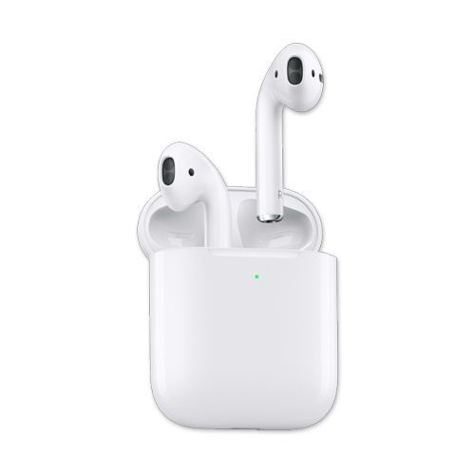
1. 프로젝트 주제 설명
Notes:
길거리를 지나다니다 보면 많은 사람들이 에어팟을 착용한 모습을 종종 보곤 합니다.
그만큼 사람들 삶 속에 음악이 녹아 들어 있다라는 것을 느낄 수 있었는데요.
그래서 저희는 이를 기반으로 하여 팀 프로젝트 주제를 선정하였습니다.

Slide 6




1. 프로젝트 주제 설명
(1) 목적
Notes:
저희 팀 주제에 대해 설명 드리겠습니다.
제목과 같이 저희는 사용자 맞춤형 음원 멀티 플랫폼을 주제로 선정하였습니다.
멀티라는 특성을 고려하여 음원 재생 및 업로드, 방송 및 후원, 음향기기 구매 서비스를 복합적으로 제공할 수 있는 플랫폼을 만들고자 하였습니다.

Slide 7

1. 프로젝트 주제 설명
(1) 목적
음원
가수
음향기기
Notes:
또한 사용자들의 데이터를 수집하여 통계를 산출합니다.
그리고 데이터들을 기반으로 회원에게 맞춤형 음원, 가수, 음향기기를 추천하고자 합니다.

Slide 8


1. 프로젝트 주제 설명
(2) 필요성
Notes:
다음으로 프로젝트 주제의 필요성에 대해 말씀드리겠습니다.
저희는 기존 음원 플랫폼과 차별화를 두기 위해 누구든지 음원을 업로드 할 수 있도록 권한을 부여 하였습니다.

Slide 9



1. 프로젝트 주제 설명
(2) 필요성
Notes:
또한 기존 방송 플랫폼은 방송에서 음원을 재생할 때 저작권 문제가 발생합니다.
스트리머와 회원이 좀 더 자유롭게 서비스를 이용할 수 있도록 회원이 음원 월정액을 결제해야 스트리머의 방송을 시청할 수 있습니다.
이를 통해 스트리머도 저작권에 구애 받지 않고 방송을 구성할 수 있습니다.

Slide 10
1. 프로젝트 주제 설명
(2) 필요성
Notes:
(오류 페이지가 아닙니다.)

Slide 11

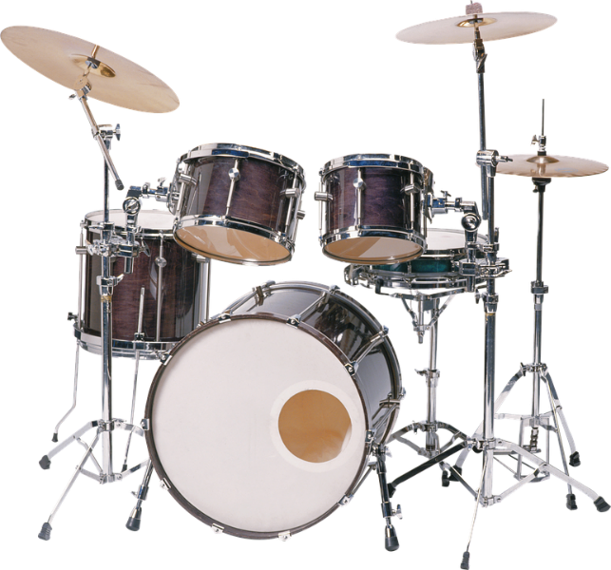

1. 프로젝트 주제 설명
(2) 필요성
장르
음향기기
Notes:
기존 음원 플랫폼은 회원에개 음원과 가수를 추천할 수 있습니다.
저희는 이를 응용하여 음향기기 까지 추천 서비스를 확대하였습니다.
회원이 자주 듣는 음원 장르를 파악해 이에 맞는 음향기기를 추천할 수 있도록 하였습니다.

Slide 12

1. 프로젝트 주제 설명
(3) 기대효과
사용자 맞춤형 추천 서비스
음원 업로드 everybody
자유로운 방송
음향기기 구매
‘편의성’
Notes:
저희 프로젝트의 기대효과는 이와 같습니다.
저희는 이 4가지 특성을 이용하여 사용자에게 편의성을 제공하고자 합니다.

Slide 13
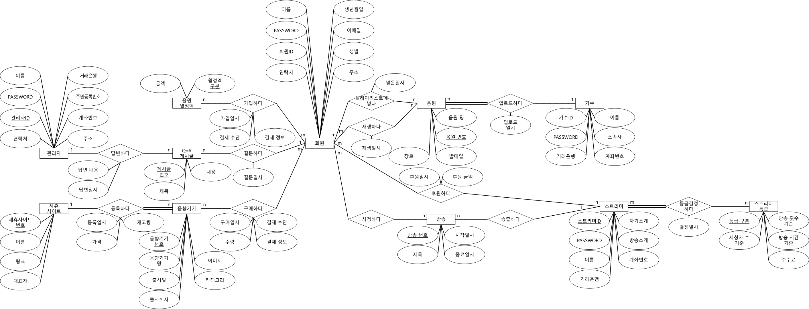
2. 개념적 설계 결과
(1) ER 다이어그램

Slide 14
2. 개념적 설계 결과
ER 다이어그램
회원
가입하다
재생하다
플레이리스트에 넣다
시청하다
후원하다
질문하다
구매하다
Notes:
음원 월정액을 가입하다.
음원을 재생하다.
음원을 플레이리스트에 넣다.
방송을 시청하다.
스트리머를 후원하다.
QnA 게시글을 질문하다.
음향기기를 구매하다.

Slide 15
2. 개념적 설계 결과
ER 다이어그램
가수 및 스트리머
가수
업로드하다
스트리머
등급결정하다
송출하다
Notes:
음원을 업로드하다.
스트리머등급을 등급결정하다.
방송을 송출하다.

Slide 16
2. 개념적 설계 결과
ER 다이어그램
관리자 및 제휴사이트
관리자
답변하다
제휴사이트
등록하다
Notes:
QnA게시글을 답변하다.
음향기기를 등록하다.

Slide 17





2. 개념적 설계 결과
(2) 제약조건
Notes:
다음은 제약 조건 입니다.
저희는 소속사의 유무에 따라 서로 다른 음원 차트를 생성하기로 하였습니다.
이는 다소 대중성이 낮은 소속사가 없는 가수에게도 공정한 수익 창출의 기회를 주기 위해서 입니다.

Slide 18



2. 개념적 설계 결과
(2) 제약조건
Notes:
또한 회원이 음원 월정액을 구매하여야만 음원 재생 및 스트리머 방송 시청 서비스를 이용할 수 있습니다.

Slide 19


2. 개념적 설계 결과
(2) 제약조건
Notes:
제휴사이트에 등록한 음향기기 정보들을 관리자가 확인하고
해당 음향기기를 대표할 이미지나 음향기기 명과 같은 속성을 결정합니다.

Slide 20
3. 논리적 설계 결과
(1) 정규화된 릴레이션
개체 및 관계 | 릴레이션 스키마
회원 | 회원(회원ID, PASSWORD, 이름, 성별, 생년월일, 주소, 연락처, 이메일)
가수 | 가수(가수ID, PASSWORD, 이름, 소속사, 계좌번호, 거래은행)
스트리머 | 스트리머(스트리머ID, PASSWORD, 이름, 자기소개, 방송소개, 계좌번호, 거래은행)
음원월정액 | 음원월정액(월정액구분, 금액)
음원 | 음원(음원번호, 음원명, 발매일, 장르, 업로드한가수ID(FK), 업로드일시)
관리자 | 관리자(관리자ID, PASSWORD, 이름, 계좌번호, 거래은행, 주소, 연락처, 주민등록번호)
음향기기 | 음향기기(음향기기번호, 음향기기명, 출시일, 출시회사, 이미지, 카테고리, 등록한제휴사이트번호(FK), 등록일시, 가격, 재고량)
QnA게시글 | QnA게시글(게시글번호, 제목, 내용, 질문한회원ID(FK), 질문일시, 답변한관리자ID(FK), 답변내용, 답변일시)
제휴사이트 | 제휴사이트(제휴사이트번호, 대표자, 링크, 이름)
스트리머등급 | 스트리머등급(등급구분, 시청자수기준, 방송횟수기준, 방송시간기준, 수수료)
방송 | 방송(방송번호, 제목, 시작일시, 종료일시, 스트리머ID(FK))
<개체 : 11개>

Slide 21
3. 논리적 설계 결과
(1) 정규화된 릴레이션
개체 및 관계 | 릴레이션 스키마
가입하다 | 가입하다(회원ID(FK), 월정액구분(FK), 가입일시, 결제수단, 결제정보)
재생하다 | 재생하다(회원ID(FK), 음원번호(FK), 재생일시)
플레이리스트에_넣다 | 플레이리스트에_넣다(회원ID(FK), 음원번호(FK), 넣은일시)
등급결정하다 | 등급결정하다(스트리머ID(FK), 등급구분(FK), 결정일시)
시청하다 | 시청하다(회원ID(FK), 방송번호(FK))
후원하다 | 후원하다(회원ID(FK), 스트리머ID(FK), 후원일시, 후원금액)
구매하다 | 구매하다(회원ID(FK), 음향기기번호(FK), 구매일시, 결제수단, 결제정보, 수량)
<관계 : 12 -> 7개>

Slide 22
3. 논리적 설계 결과
(1) 정규화된 릴레이션
음원
(음원번호, 음원명, 발매일, 장르)
업로드하다
(음원번호(FK), 가수ID(FK), 업로드일시)
음원
(음원번호, 음원명, 발매일, 장르, 업로드한가수ID(FK), 업로드일시)
Notes:
1:n을 기준으로 정규화 됨

Slide 23
3. 논리적 설계 결과
(1) 정규화된 릴레이션
음향기기
(음향기기번호, 음향기기명, 출시일, 출시회사, 이미지, 카테고리)
등록하다
(음향기기번호(FK), 제휴사이트번호(FK), 등록일시, 가격, 재고량)
음향기기
(음향기기번호, 음향기기명, 출시일, 출시회사, 이미지, 카테고리, 등록한제휴사이트번호(FK), 등록일시, 가격, 재고량)
Notes:
1:n을 기준으로 정규화 됨

Slide 24
3. 논리적 설계 결과
(1) 정규화된 릴레이션
방송
(방송번호, 제목, 시작일시, 종료일시)
송출하다
(방송번호(FK), 스트리머ID(FK))
방송
(방송번호, 제목, 시작일시, 종료일시, 스트리머ID(FK) )
Notes:
1:n을 기준으로 정규화 됨

Slide 25
3. 논리적 설계 결과
(1) 정규화된 릴레이션
답변하다
(게시글번호(FK), 관리자ID(FK), 답변일시, 답변내용)
QnA게시글
(게시글번호, 제목, 내용)
질문하다
(게시글번호(FK), 회원ID(FK), 질문일시)
QnA게시글
(게시글번호, 제목, 내용, 질문한회원ID(FK), 질문일시, 답변한관리자ID(FK), 답변내용, 답변일시)
Notes:
1:n을 기준으로 정규화 됨

Slide 26
3. 논리적 설계 결과
(2) 무결성 제약 조건
No. | 제약조건 | 제약 유형 | 관련 릴레이션
1 | PASSWORD, 이름, 생년월일은 널 값을 가질 수 없다. | NOT NULL | 회원
2 | 연락처, 이메일은 유일한 값을 가져야 한다. | UNIQUE | 회원
3 | 성별은 ‘M’, ‘F’만 들어갈 수 있다. | CHECK | 회원
4 | PASSWORD, 이름, 계좌번호, 거래은행은 널 값을 가질 수 없다. | NOT NULL | 가수
5 | 계좌번호와 거래은행은 각각의 값이 아닌, 두 속성의 조합이 유일한 값을 가져야 한다. | UNIQUE | 가수
6 | PASSWORD, 이름, 계좌번호, 거래은행은 널 값을 가질 수 없다. | NOT NULL | 스트리머
7 | 계좌번호와 거래은행은 각각의 값이 아닌, 두 속성의 조합이 유일한 값을 가져야 한다. | UNIQUE | 스트리머
8 | 금액은 널 값을 가질 수 없다. | NOT NULL | 음원월정액
9 | 월정액구분은 ‘브론즈’, ‘실버’, ‘골드’만 들어갈 수 있다. | CHECK | 음원월정액
10 | 음원 명, 장르, 업로드 일시, 업로드한가수ID는 널 값을 가질 수 없다. | NOT NULL | 음원
Notes:
무결성 제약조건은 총 43개
뒷 내부 스키마 내용과 겹치는 내용이 많아서 내부스키마와 같이 설명

Slide 27
3. 논리적 설계 결과
(2) 무결성 제약 조건
No. | 제약조건 | 제약 유형 | 관련 릴레이션
11 | 음원명과 업로드한가수ID는 각각의 값이 아닌, 두 속성의 조합이 유일한 값을 가져야 한다. | UNIQUE | 음원
12 | 발매일과 업로드일시의 기본 값은 현재 시간이다. | DEFAULT | 음원
13 | PASSWORD, 이름, 계좌번호, 거래은행, 연락처, 주민등록번호는 널 값을 가질 수 없다. | NOT NULL | 관리자
14 | 주민등록번호와 연락처는 유일한 값을 가져야 한다. | UNIQUE | 관리자
15 | 계좌번호와 거래은행은 각각의 값이 아닌, 두 속성의 조합이 유일한 값을 가져야 한다. | UNIQUE | 관리자
16 | 음향기기명, 출시회사, 이미지, 등록한제휴사이트번호, 등록일시, 가격, 재고량은 널 값을 가질 수 없다. | NOT NULL | 음향기기
17 | 음향기기명과 등록한제휴사이트번호는 각각의 값이 아닌 두 속성의 조합이 유일한 값을 가져야 한다. | UNIQUE | 음향기기
18 | 출시일과 등록일시의 기본값은 현재 시간이다. | DEFAULT | 음향기기
19 | 재고량은 기본값으로 0을 가진다. | DEFAULT | 음향기기
20 | 카테고리는 ‘이어폰’, ‘헤드셋’, ‘스피커’, ‘사운드바’만 들어갈 수 있다. | CHECK | 음향기기

Slide 28
3. 논리적 설계 결과
(2) 무결성 제약 조건
No. | 제약조건 | 제약 유형 | 관련 릴레이션
21 | 제목, 내용, 질문일시, 질문한회원ID는 널 값을 가질 수 없다. | NOT NULL | QnA게시글
22 | 질문일시와 답변일시의 기본 값은 현재 시간이다. | DEFAULT | QnA게시글
23 | 질문일시는 답변일시보다 빨라야 한다. | CHECK | QnA게시글
24 | 링크, 이름은 널 값을 가질 수 없다. | NOT NULL | 제휴사이트
25 | 링크는 유일한 값을 가진다. | UNIQUE | 제휴사이트
26 | 시청자 수 기준, 방송 횟수 기준, 방송 시간 기준, 수수료는 널 값을 가질 수 없다. | NOT NULL | 스트리머등급
27 | 수수료는 유일한 값을 가져야 한다. | UNIQUE | 스트리머등급
28 | 등급구분은 ‘비기너’, ‘베스트’, ‘파트너’만 들어갈 수 있다. | CHECK | 스트리머등급
29 | 제목, 시작일시, 종료일시, 스트리머ID는 널 값을 가질 수 없다. | NOT NULL | 방송
30 | 시작일시와 종료일시의 기본 값은 현재 시간이다. | DEFAULT | 방송

Slide 29
3. 논리적 설계 결과
(2) 무결성 제약 조건
No. | 제약조건 | 제약 유형 | 관련 릴레이션
31 | 시작일시는 종료일시보다 빨라야 한다. | CHECK | 방송
32 | 결제정보는 널 값을 가질 수 없다. | NOT NULL | 가입하다
33 | 가입일시의 기본 값은 현재 시간이다. | DEFAULT | 가입하다
34 | 결제수단은 ‘휴대폰결제’, ‘카드결제’, ‘계좌이체’만 들어갈 수 있다. | CHECK | 가입하다
35 | 재생일시의 기본 값은 현재 시간이다. | DEFAULT | 재생하다
36 | 넣은일시의 기본 값은 현재 시간이다. | DEFAULT | 플레이리스트에 _넣다
37 | 결정일시의 기본 값은 현재 시간이다. | DEFAULT | 등급결정하다
38 | 처음 방송을 시작한 스트리머는 모두 ‘비기너’등급이다. | DEFAULT | 등급결정하다
39 | 후원일시의 기본값은 현재 시간이다. | DEFAULT | 후원하다
40 | 후원의 최저 금액은 1000원이다. | CHECK | 후원하다
41 | 결제정보, 수량은 널 값을 가질 수 없다. | NOT NULL | 구매하다
42 | 구매일시의 기본값은 현재 시간이다. | DEFAULT | 구매하다
43 | 결제수단은 ‘휴대폰결제’, ‘카드결제’, ‘계좌이체’만 들어갈 수 있다. | CHECK | 구매하다

Slide 30
4. 물리적 설계 결과
테이블 구조 명세서
회원
No. | 속성 | 칼럼이름 | 데이터타입 | 크기 | NULL 허용 | 키 | 디폴트 값 | 기타
1 | 회원ID | user_ID | VARCHAR2 | 15 |  | PK
2 | 이름 | name | VARCHAR2 | 10 | N
3 | PASSWORD | password | VARCHAR2 | 20 | N
4 | 성별 | sex | VARCHAR2 | 1 |  |  |  | CHECK(IN ‘M’, ‘F’)
5 | 연락처 | phon | VARCHAR2 | 13 |  |  |  | UNIQUE
6 | 주소 | address | VARCHAR2 | 200
7 | 이메일 | email | VARCHAR2 | 100 |  |  |  | UNIQUE
8 | 생년월일 | born_date | DATE |  | N

Slide 31
4. 물리적 설계 결과
테이블 구조 명세서
가수
No. | 속성 | 칼럼이름 | 데이터타입 | 크기 | NULL 허용 | 키 | 디폴트 값 | 기타
1 | 가수ID | singer_ID | VARCHAR2 | 15 |  | PK
2 | 이름 | name | VARCHAR2 | 10 | N
3 | PASSWORD | password | VARCHAR2 | 20 | N
4 | 계좌번호 | account_num | VARCHAR2 | 50 | N |  |  | UNIQUE
5 | 거래은행 | bank | VARCHAR2 | 30 | N |  |  | UNIQUE
6 | 소속사 | company | VARCHAR2 | 30
Notes:
임시 계좌 번호를 고려하여 계좌번호와 거래은행은 각각의 값이 아닌 두 속성의 조합이 UNIQUE이다.

Slide 32
4. 물리적 설계 결과
테이블 구조 명세서
스트리머
No. | 속성 | 칼럼이름 | 데이터타입 | 크기 | NULL 허용 | 키 | 디폴트 값 | 기타
1 | 스트리머ID | streamer_ID | VARCHAR2 | 15 |  | PK
2 | 이름 | name | VARCHAR2 | 10 | N
3 | PASSWORD | passward | VARCHAR2 | 20 | N
4 | 자기소개 | streamer_info | VARCHAR2 | 200
5 | 방송소개 | streaming_info | VARCHAR2 | 200
6 | 계좌번호 | account_num | VARCHAR2 | 50 | N |  |  | UNIQUE
7 | 거래은행 | bank | VARCHAR2 | 30 | N |  |  | UNIQUE
※계좌번호와 거래은행은 각각의 값이 아닌 두 속성의 조합이 UNIQUE이다.

Slide 33
4. 물리적 설계 결과
테이블 구조 명세서
음원월정액
No. | 속성 | 칼럼이름 | 데이터타입 | 크기 | NULL 허용 | 키 | 디폴트 값 | 기타
1 | 월정액구분 | category | VARCHAR2 | 10 |  | PK |  | CHECK(IN '브론즈','실버','골드')
2 | 금액 | fee | NUMBER | 6 | N

Slide 34
4. 물리적 설계 결과
테이블 구조 명세서
음원
No. | 속성 | 칼럼이름 | 데이터타입 | 크기 | NULL 허용 | 키 | 디폴트 값 | 기타
1 | 음원번호 | num | NUMBER |  |  | PK |  | SEQUENCE
2 | 음원명 | name | VARCHAR2 | 40 | N |  |  | UNIQUE
3 | 발매일 | release_date | DATE |  |  |  | SYSDATE
4 | 장르 | genre | VARCHAR2 | 20 | N
5 | 업로드일시 | upload_date | DATE |  | N |  | SYSDATE
6 | 업로드한 가수ID | upload_singer | VARCHAR2 | 15 | N | FK |  | Singer(singer_ID) UNIQUE
※음원명과 업로드한가수ID는 각각의 값이 아닌 두 속성의 조합이 UNIQUE이다.

Slide 35
4. 물리적 설계 결과
테이블 구조 명세서
관리자
No. | 속성 | 칼럼이름 | 데이터타입 | 크기 | NULL 허용 | 키 | 디폴트 값 | 기타
1 | 관리자ID | manager_ID | VARCHAR2 | 15 |  | PK
2 | 이름 | name | VARCHAR2 | 10 | N
3 | PASSWORD | password | VARCHAR2 | 20 | N
4 | 계좌번호 | account_num | VARCHAR2 | 50 | N |  |  | UNIQUE
5 | 거래은행 | bank | VARCHAR2 | 30 | N |  |  | UNIQUE
6 | 주소 | address | VARCHAR2 | 200
7 | 연락처 | phon | VARCHAR2 | 13 | N |  |  | UNIQUE
8 | 주민등록번호 | resident_num | VARCHAR2 | 14 | N |  |  | UNIQUE
※계좌번호와 거래은행은 각각의 값이 아닌 두 속성의 조합이 UNIQUE이다.

Slide 36
4. 물리적 설계 결과
테이블 구조 명세서
제휴사이트
No. | 속성 | 칼럼이름 | 데이터타입 | 크기 | NULL 허용 | 키 | 디폴트 값 | 기타
1 | 제휴사이트번호 | num | NUMBER |  |  | PK |  | SEQUENCE
2 | 링크 | rink | VARCHAR2 | 400 | N |  |  | UNIQUE
3 | 이름 | name | VARCHAR2 | 40 | N
4 | 대표자 | ceo | VARCHAR2 | 10

Slide 37
4. 물리적 설계 결과
테이블 구조 명세서
음향기기
No. | 속성 | 칼럼이름 | 데이터타입 | 크기 | NULL 허용 | 키 | 디폴트 값 | 기타
1 | 음향기기 번호 | num | NUMBER |  |  | PK |  | SEQUENCE
2 | 음향기기명 | name | VARCHAR2 | 100 | N |  |  | UNIQUE
3 | 출시일 | pro_date | DATE |  |  |  | SYSDATE
4 | 출시회사 | company | VARCHAR2 | 40 | N
5 | 이미지 | pro_image | VARCHAR2 | 200 | N |  | 'C:\\Server\\Main\\Desktop\\DB\\blank.png'
6 | 카테고리 | category | VARCHAR2 | 20 |  |  |  | CHECK(IN '이어폰','헤드셋','스피커','사운드바')
7 | 등록한제휴사이트번호 | enroll_site | NUMBER |  | N | FK |  | Site(num) UNIQUE
8 | 등록일시 | enroll_date | DATE |  | N |  | SYSDATE
9 | 가격 | price | INTEGER |  | N
10 | 재고량 | stock_num | INTEGER |  | N |  | 0
※ 음향기기명과 등록한제휴사이트번호는 각각의 값이 아닌 두 속성의 조합이 UNIQUE이다.

Slide 38
4. 물리적 설계 결과
테이블 구조 명세서
QnA게시글
No. | 속성 | 칼럼이름 | 데이터타입 | 크기 | NULL 허용 | 키 | 디폴트 값 | 기타
1 | 게시글번호 | num | NUMBER |  |  | PK |  | SEQUENCE
2 | 제목 | title | VARCHAR2 | 100 | N
3 | 내용 | content | VARCHAR2 | 1000 | N
4 | 질문일시 | q_date | DATE |  | N |  | SYSDATE | CHECK(q_date< a_date)
5 | 질문한 회원ID | quser_ID | VARCHAR2 | 15 | N | FK |  | MusicApp_User(user_ID)
6 | 답변내용 | a_content | VARCHAR2 | 1000
7 | 답변일시 | a_date | DATE |  |  |  | SYSDATE
8 | 답변한 관리자ID | amanager_ID | VARCHAR2 | 15 |  | FK |  | Manager(manager_ID)

Slide 39
4. 물리적 설계 결과
테이블 구조 명세서
스트리머등급
No. | 속성 | 칼럼이름 | 데이터타입 | 크기 | NULL 허용 | 키 | 디폴트 값 | 기타
1 | 등급구분 | category | VARCHAR2 | 10 |  | PK |  | CHECK(IN'비기너', '베스트','파트너')
2 | 시청자수 기준 | viewer_num | NUMBER | 4 | N
3 | 방송시간 기준 | streaming_time | NUMBER | 2 | N
4 | 방송횟수 기준 | streaming_num | NUMBER | 2 | N
5 | 수수료 | fee | NUMBER | 2 | N |  |  | UNIQUE

Slide 40
4. 물리적 설계 결과
테이블 구조 명세서
방송
No. | 속성 | 칼럼이름 | 데이터타입 | 크기 | NULL 허용 | 키 | 디폴트 값 | 기타
1 | 방송번호 | num | NUMBER |  |  | PK |  | SEQUENCE
2 | 제목 | title | VARCHAR2 | 100 | N
3 | 시작일시 | start_t | DATE |  | N |  | SYSDATE | CHECK( start_t < end_t )
4 | 종료일시 | end_t | DATE |  | N |  | SYSDATE
5 | 스트리머ID | streamer_ID | VARCHAR2 | 15 | N | FK |  | Streamer(streamer_ID)

Slide 41
4. 물리적 설계 결과
테이블 구조 명세서
가입하다
No. | 속성 | 칼럼이름 | 데이터타입 | 크기 | NULL 허용 | 키 | 디폴트 값 | 기타
1 | 회원ID | user_ID | VARCHAR2 | 15 |  | PK FK |  | MusicApp_User(user_ID)
2 | 월정액구분 | monthly _category | VARCHAR2 | 10 |  | PK FK |  | MonthlyFee(category)
3 | 가입일시 | join_date | DATE |  |  | PK | SYSDATE
4 | 결제수단 | payment_type | VARCHAR2 | 15 |  |  |  | CHECK(IN '휴대폰결제','카드결제','계좌이체')
5 | 결제정보 | payment_info | VARCHAR2 | 40 | N

Slide 42
4. 물리적 설계 결과
테이블 구조 명세서
재생하다
No. | 속성 | 칼럼이름 | 데이터타입 | 크기 | NULL 허용 | 키 | 디폴트 값 | 기타
1 | 회원ID | user_ID | VARCHAR2 | 15 |  | PK FK |  | MusicApp_User(user_ID)
2 | 음원번호 | play_num | NUMBER |  |  | PK FK |  | SoundTrack(num)
3 | 재생일시 | play_date | DATE |  |  | PK | SYSDATE

Slide 43
4. 물리적 설계 결과
테이블 구조 명세서
플레이리스트에_넣다
No. | 속성 | 칼럼이름 | 데이터타입 | 크기 | NULL 허용 | 키 | 디폴트 값 | 기타
1 | 회원ID | user_ID | VARCHAR2 | 15 |  | PK FK |  | MusicApp_User(user_ID)
2 | 음원번호 | list_num | NUMBER |  |  | PK FK |  | SoundTrack(num)
3 | 넣은일시 | playlist_date | DATE |  |  | PK | SYSDATE

Slide 44
4. 물리적 설계 결과
테이블 구조 명세서
등급결정하다
No. | 속성 | 칼럼이름 | 데이터타입 | 크기 | NULL 허용 | 키 | 디폴트 값 | 기타
1 | 결정일시 | decide_date | DATE |  |  | PK | SYSDATE
2 | 스트리머ID | streamer_ID | VARCHAR2 | 15 |  | PK FK |  | Streamer(streamer_ID)
3 | 등급구분 | rank_category | VARCHAR2 | 10 |  | PK FK | '비기너' | Streamer_rank(category)

Slide 45
4. 물리적 설계 결과
테이블 구조 명세서
시청하다
No. | 속성 | 칼럼이름 | 데이터타입 | 크기 | NULL 허용 | 키 | 디폴트 값 | 기타
1 | 회원ID | user_ID | VARCHAR2 | 15 |  | PK FK |  | MusicApp_User(user_ID)
2 | 방송번호 | view_num | NUMBER |  |  | PK FK |  | Streaming(num)

Slide 46
4. 물리적 설계 결과
테이블 구조 명세서
후원하다
No. | 속성 | 칼럼이름 | 데이터타입 | 크기 | NULL 허용 | 키 | 디폴트 값 | 기타
1 | 회원ID | user_ID | VARCHAR2 | 15 |  | PK FK |  | MusicApp_User(user_ID)
2 | 스트리머ID | streamer_ID | VARCHAR2 | 15 |  | PK FK |  | Streamer(streamer_ID)
3 | 후원일시 | donate_date | DATE |  |  | PK | SYSDATE
4 | 후원금액 | payment | NUMBER |  |  |  |  | CHECK(payment >= 1000)

Slide 47
4. 물리적 설계 결과
테이블 구조 명세서
구매하다
No. | 속성 | 칼럼이름 | 데이터타입 | 크기 | NULL 허용 | 키 | 디폴트 값 | 기타
1 | 회원ID | user_ID | VARCHAR2 | 15 |  | PK FK |  | MusicApp_User(user_ID)
2 | 음향기기 번호 | purchase _product | NUMBER |  |  | PK FK |  | Product(num)
3 | 구매일시 | purchase_date | DATE |  |  | PK | SYSDATE
4 | 결제수단 | payment_type | VARCHAR2 | 15 |  |  |  | CHECK(IN '휴대폰결제','카드결제','계좌이체')
5 | 수량 | purchase_num | NUMBER |  | N
6 | 결제정보 | payment_info | VARCHAR2 | 50 | N

Slide 48
4. 물리적 설계 결과
(2) 인덱스 정의서
릴레이션명 | 테이블명 | 인덱스명 | 컬럼명 | 데이터타입 | 정렬
음향기기 | Product | Product_name _idx | name | Varchar2 (100) | ASC
릴레이션명 | 테이블명 | 인덱스명 | 컬럼명 | 데이터타입 | 정렬
음향기기 | Product | Product_price _idx | price | INTEGER | ASC
릴레이션명 | 테이블명 | 인덱스명 | 컬럼명 | 데이터타입 | 정렬
제휴사이트 | Site | Site_name _idx | name | Varchar2(40) | ASC

Slide 49
5. 시연

Slide 50
˹Professional
Data-base Family˼
심층적 DB 이해
SQL 언어
보고서 작성 요령

Slide 51
˹Professional
Data-base Family˼
QnA

Slide 52


